Slide 1
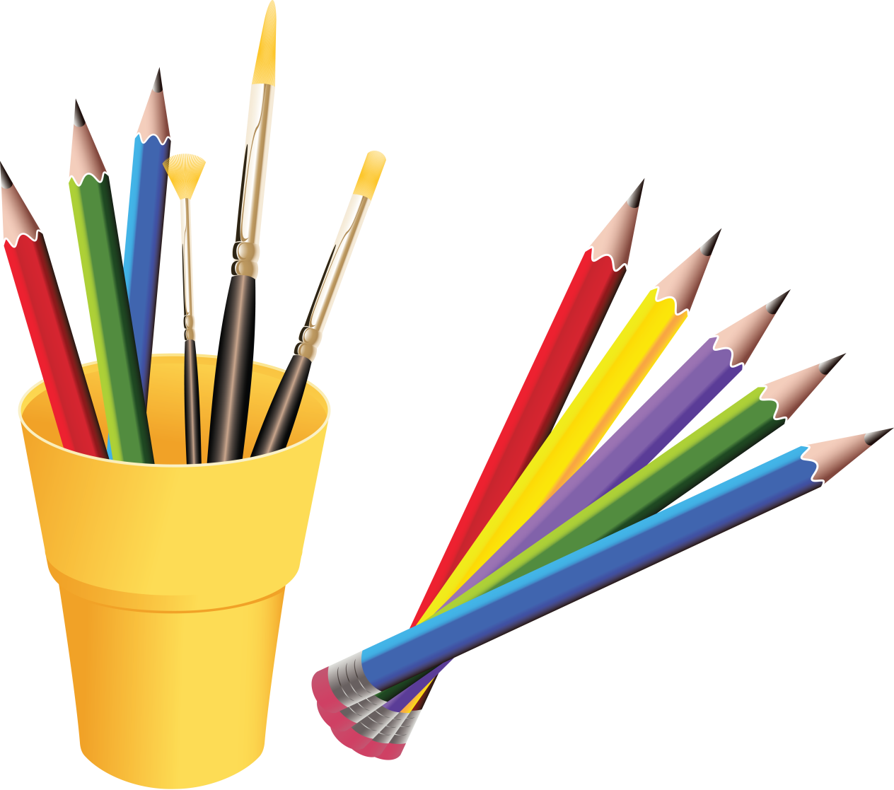
Підготовка
до письма

Slide 2
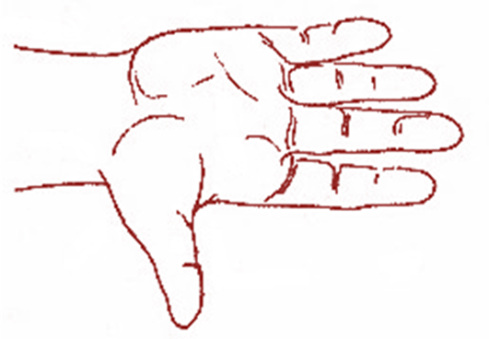
«Прапорець»
Прапорець в руці я маю,
ним я весело гойдаю

Slide 3
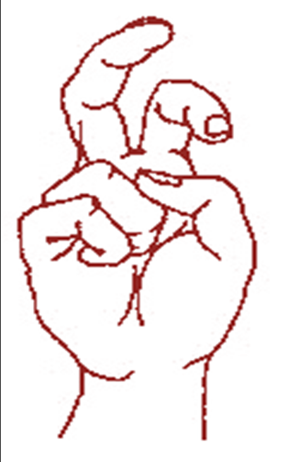
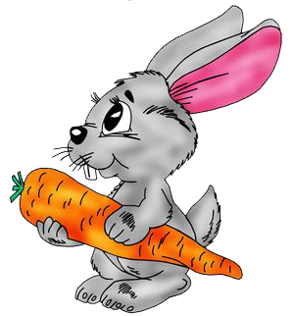
«Зайчик»
Довгі вуха, куций хвіст,
Моркву і капусту їсть.

Slide 4
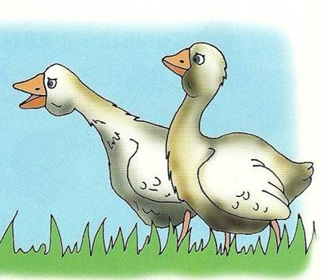
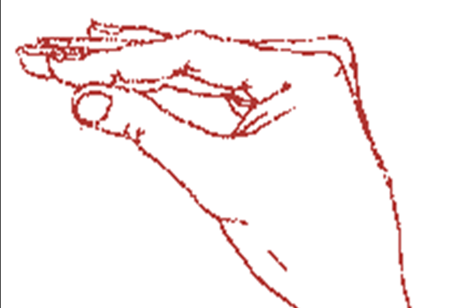
«Гусак»
Гусак стоїть та все гелгоче,
ущипнути нас він хоче

Slide 5
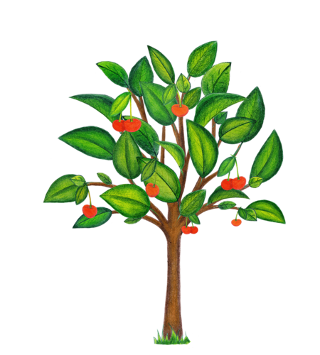
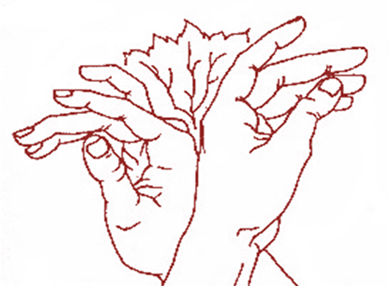
«Деревце»
Має стовбур дерево, багато гілочок. Листячком зеленим бавить діточок

Slide 6
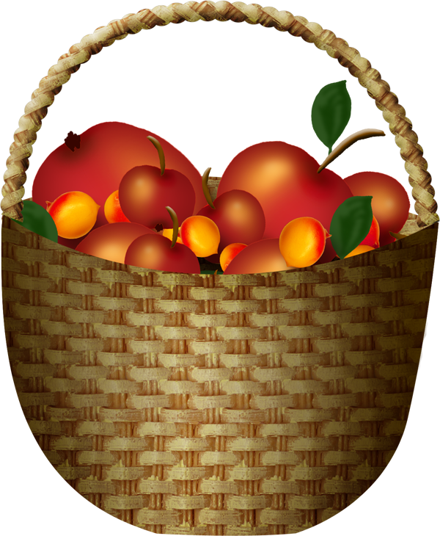
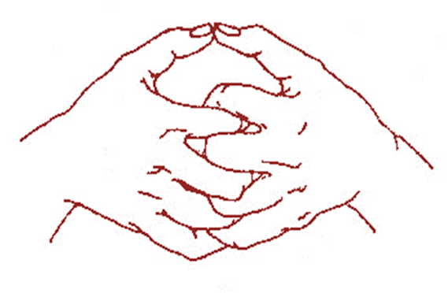
«Кошик»
Лозина до лозини —
і зроблена корзина.

